Slide 1
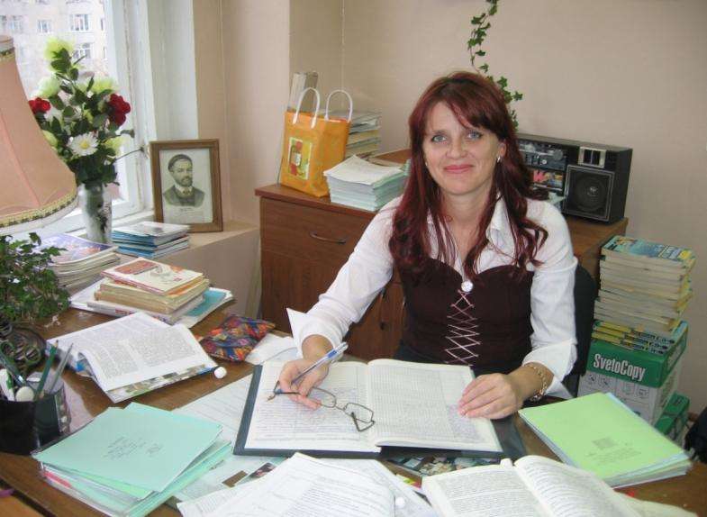
Герасимова Любовь Степановна,
учитель русского языка и литературы.
Закончила в 1991 году Измаильский государственный педагогический институт.
Стаж работы 19 лет.
Работаю в МОУ СОШ №4 с углубленным изучением отдельных предметов.

Slide 2
Дворянский быт онегинской поры (по первой главе произведения А.С. Пушкина «Евгений Онегин»)
«Онегина» можно назвать энциклопедией русской жизни
В.Г. Белинский

Slide 3
Цели урока:
Познакомить учащихся с бытом петербургского дворянского общества XIX века
Расширить представления у учащихся о современниках Пушкина
Помочь учащимся понять образ Евгения Онегина, его место в идейном содержании романа

Slide 4
«Без предисловий, сей же час
Позвольте познакомить вас:
Онегин, добрый мой приятель,
Родился на брегах Невы…»
«почётный гражданин кулис»
«молодой повеса»
Молодой человек, проводящий время в затеях и проказах
«франт»
театрал
«сельский житель»
«повеса пылкий»
Человек, любящий наряжаться
Человек, который излишне строг в выполнении формальных требований
Выставляющий напоказ свои знания, с апломбом судящий обо всём (А.С.Пушкин)
«умный малый, но педант»

Slide 5
Где служил онегин:
В коллегии иностранных дел;
Никогда нигде не служил;
В армии?
Молодые люди из числа богатых и имеющих знатную родню были освобождены от служебных обязанностей
«Долгами жил его отец,
Давал три бала ежегодно
И промотался наконец»
С царствования Екатерины II «истинное дворянское» поведение заключалось в праздниках
Офицеры каждый день обязаны были быть на военных смотрах

Slide 6
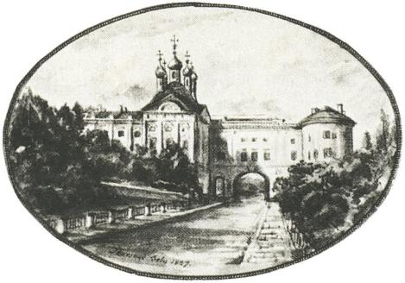
Какое образование получил онегин:
Учился в частном пансионе;
Закончил лицей;
Домашнее?
Были частные пансионы для состоятельных людей, самый известный пансион аббата Николя
Там воспитывались будущие декабристы М.Орлов и С. Волконский
«Сперва Madame за ним ходила,
Потом Monsieur её сменил.
…………………….
Чтоб не измучилось дитя,
Учил его всему шутя.»
Военные и штатские учебные заведения
Царскосельский лицей
основан 19 октября 1911 г. В нём готовили дворянских детей на государственную службу
P.S. Там учился А.С. Пушкин
После французской революции тысячи эмигрантов уехали в Россию, возник новый тип учителя-француза
А.С.Пушкин
к домашнему образованию относился отрицательно

Slide 7
«Учёный малый, но педант»
«Он по-французски совершенно
Мог изъясняться и писал,
Легко мазурку танцевал
И кланялся непринуждённо…»
«Хранил молчанье в важном споре
И возбуждал улыбку дам
Огнём нежданных эпиграмм».
«Он знал довольно по-латыне,
Чтоб эпиграфы разбирать».
Признак светской элиты
Насмешка, остроумное замечание (словарь А.С.Пушкина)
Короткое сатирическое стихотворение
Эпиграфы- античные надписи на памятниках
А.С. Пушкин хорошо знал латинский язык
P.S. Знание латыни воспринималось как свидетельство «серьёзного» образования

Slide 8
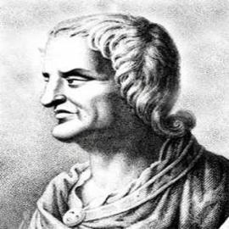
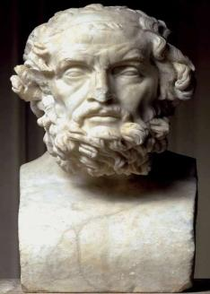
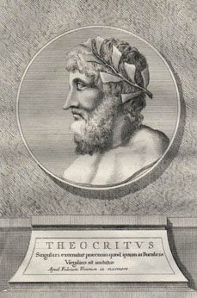
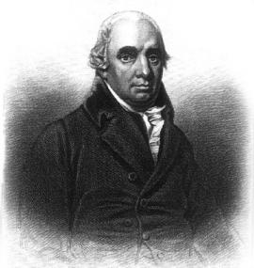
В чём же заключалось «светское» образование?
«Потолковать о Ювенале…
Он рыться не имел охоты…
Бранил Гомера,
Феокрита,
Зато читал Адама Смита.»
Ювенал – римский поэт-сатирик (обличал политический деспотизм и нравственную развращённость)
Интерес к историческим сведениям был широко распространён в декабристской среде
Гомер - древнегреческий поэт, автор «Илиады» и «Одиссея»
Феокрит – древнегреческий поэт, автор идиллий. Очень был популярен в России в нач. XIX в.
Адам Смит – английский экономист. Он считал, что работник имеет права на продукты его деятельности

Slide 9
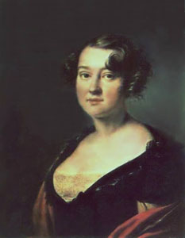
Когда начинался день онегина в петербурге:
«проснётся за полдень»;
«вот утро; встали все давно»;
«уж темнеет вечер синий»?
День начинается с вечера и
кончается в утренних сумерках
(мода от французской аристократии)
Авдотья Голицина никогда не появлялась при дневном свете и никогда не видела солнца
Что ж мой Онегин? Полусонный
В постелю с бала едет он:
А Петербург неугомонный
Уж барабаном пробуждён.

Slide 10
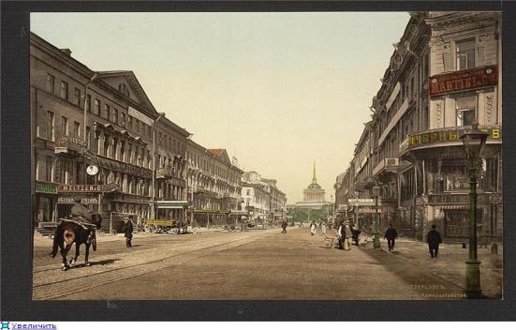
Расписание «молодого повесы»:
«Три дома на вечер зовут»
«Онегин едет на бульвар…»
«К Talon помчался…»
Там будет бал
Расписание знати
XVIII век XIXвек
Обед-12.00 Обед-16.00
Ужин-19.00 Ужин-22.00
у щёголей 02.00
Вечер 19.00-24.00 Вечер 22.00-03.00
у щёголей 24.00-до утра
Там детский праздник
«Бульваром» петербургские щёголи называли Невский проспект
Самый популярный ресторан Петербурга
А.С.Пушкин обедал в этом ресторане раньше обычного времени, чтобы избегать встречи с холостой молодёжью

Slide 11
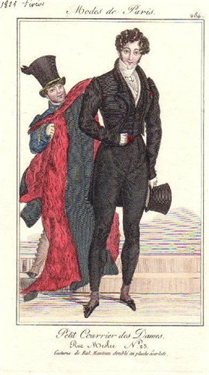
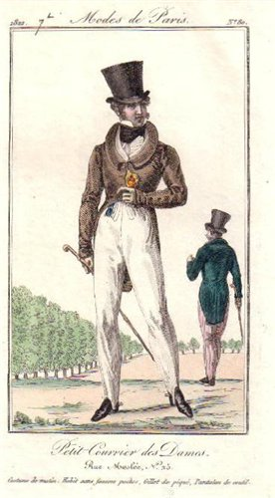
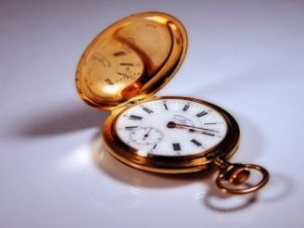
Онегин - «франт»
«Я мог бы пред учёным светом
Здесь описать его наряд…»
«Надев широкий боливар…»
«Пока недремлющий брегет
Не позвонит ему обед.»
Русский костюм формировался в русле общеевропейской моды. Дворяне примерили фрак, сюртук, жилет.
Шляпа с широкими полями, которую любили носить либералы.
Часы известного парижского механика Брегета. Их носили русские щёголи

Slide 12
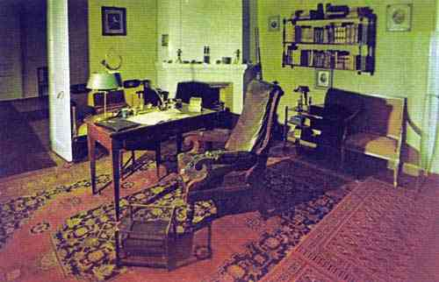
«Всё украшало кабинет
Философа в осьмнадцать лет.»
«Фарфор и бронза на столе…
Гребёнки, пилочки стальные,
Прямые ножницы, кривые
И щётки тридцати родов
И для ногтей и для зубов.»
Особенности светской элиты: владение французским языком; длинные, отчищенные ногти; умение кланяться, танцевать и разговаривать, смотреть на окружающих «презрительной скукой»

Slide 13
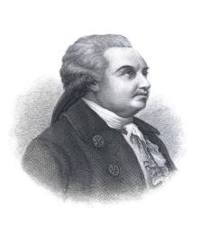
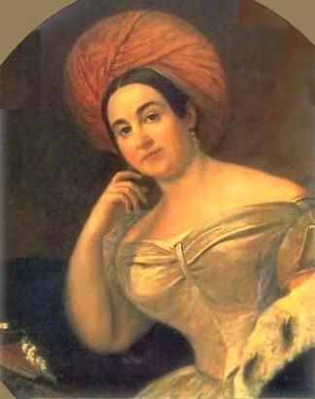
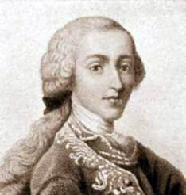
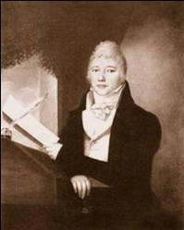
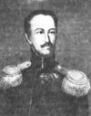
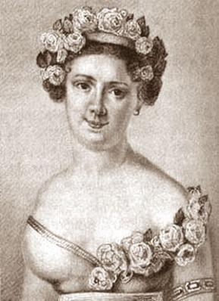
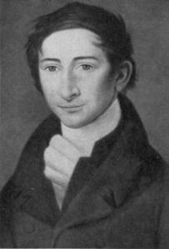
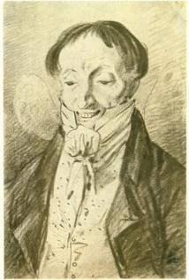
«Почётный гражданин кулис»
«Младая Семёнова»
«Блистательная Истомина»
«Волшебный край!»
Фонвизин – «друг свободы»
«И переменчивый Княжнин»
Озеров – «певец народных слёз»
«Катенин воскресил Корнеля»
«Колкий Шаховской»
«Дидло венчался славой»
Русский литератор, создатель русской бытовой комедии.
Драматический писатель.
Екатерина Семёнова - трагическая актриса, её талант высоко ценил А.С. Пушкин
Драматург, автор трагедий, пользовавшихся перед войной 1812 г. успехом.
Активный участник движения декабристов.
Драматург, режиссёр и театральный деятель.
Авдотья Истомина – прима-балерина петербургского балета, ей был увлечён сам А.С.Пушкин
Известный петербургский балетмейстер.

Slide 14
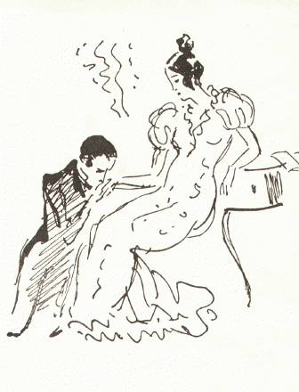
Каким мы видим Онегина в первой главе:
Знатоком «науки страсти нежной»?
Серьёзным молодым человеком, взгляды которого близки взглядам декабристов?
Человеком передовых взглядов, готовым к активным действиям на благо Родины?
«Как рано мог он лицемерить,
Таить надежду, ревность,
Разуверять, заставить верить,
Казаться мрачным, изнывать,
Являться гордым и послушным,
Внимательным иль равнодушным!»

Slide 15
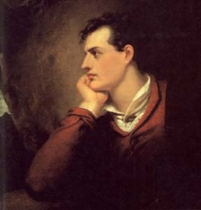
«русская хандра»
«…Рано чувства в нём остыли;
Ему наскучил света шум;
……………………………..
Друзья и дружба надоели,
…к жизни вовсе охладел,
Как Child-Harold…»
Почему Онегин не смог с автором увидеть «чуждые страны»?
Решил стать «отцом, супругом»?
«Наследство от дяди получил»?
Увлёкся политической экономией, которая была популярна среди молодёжи 1818-1820 годов?
Чайльд-Гарольд - имя героя знаменитой поэмы Байрона, сделавшееся нарицательным для человека, проникнутого пессимизмом и мрачным протестом против пошлости окружающей действительности.
Д.Г.Байрон - английский поэт-романтик.

Slide 16
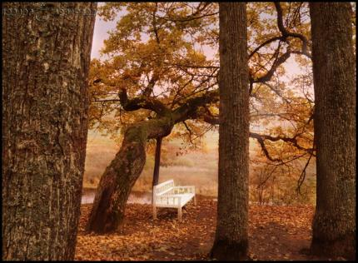
Онегин - «сельский житель»
Он «очень рад, что прежний путь
Переменил на что-нибудь.»
Сколько дней Онегин пребывал в душевном подъёме?
три дня месяц год
«Два дня ему казались новы
………………………………
На третий роща, холм и поле
Его не занимали боле.»

Slide 17
Что лежит в основе характера Онегина:
Душевная раздвоенность – плод недовольства действительностью;
Отчуждённость в кругу родных – проблема «отцов и детей»;
Умение находить удовлетворение в работе для какой-нибудь цели?
Кто же такой Евгений Онегин:
Передовой человек 10-20-х гг.XIX в.;
«Лишний человек»
Молодой романтик?
Ключевая, центральная проблема романа «Евгений Онегин» - это:
Проблема цели и смысла жизни;
Проблема образования молодёжи;
Проблема борьбы передовой части дворянства с самодержавием?
Напишите сочинения – миниатюры на темы:
Способен ли Онегин любить?
Что ждёт Онегина в будущем?

